Slide 1
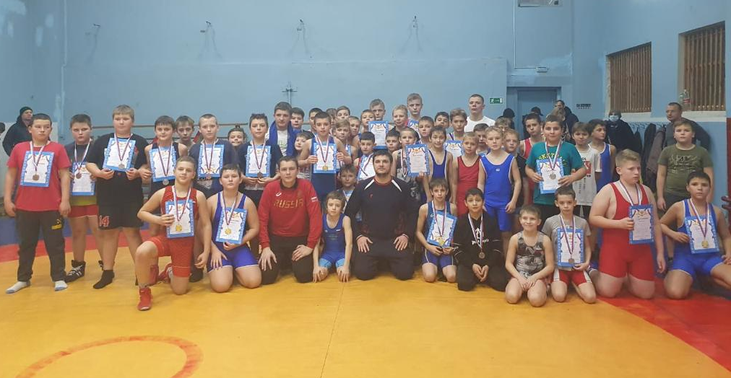
26.11.2021года в зале борьбы прошли соревнования по спортивной борьбе посвящённые памяти тренера по греко-римской борьбе В. В. Колганова и тренера по вольной борьбе А. С. Новикова
Победителями и призерами стали:
Гайтиев Баудин- в.к.-38 кг-I место
Доломанжи Лев-в.к.-26 кг- II место
Рамазанов Эльман-в.к.-44 кг- II место
Кафтин Никита- в.к.-26кг- III место
Черных Захар- в.к.-38 кг - III место
Семизоров Константин-в.к.-38кг- IIIместо
Шахбазян Дмитрий-в.к.-41 кг- III место
Цыганков Олег-в.к.-52 кг- III место
Воробьёв Константин-в.к.-свыше62 кг- III место
Тренера : Становов Ю.В.
Становов А.Ю.
Кафтин С.Н.

